Slide 1

GOAI 世界人工智能开源大赛 · 新智基座 | Agent Infra 赛道
ServiceDesk Pilot
中小企业 IT 服务台多 Agent 智能处置系统
基于 AgentTeams · 面向 20~500 人无专职 IT 中小企业 · 从 IM 群报到智能处置闭环
初赛方案 · V2 赛题格式完整版
多 Agent 协同
Skill 工程化
MCP · RAG · 可观测

Slide 2








P0 · 一页纸速览
02 / 18
作品简介 — 项目名 / 问题 / 方案 / 创新 / 价值 / 进展
项目名称
目标用户
创新点与差异化
ServiceDesk Pilot：中小企业 IT 服务台多 Agent 智能处置系统
20~500 人中小企业，1~2 人兼任 IT，靠企业微信/飞书群报障
· 以账户异常为主线而非泛 ITSM，场景聚焦可落地
· 显式设计「无接口老系统」人工执行留证过渡路径
· 微信群消息标准化为可审计服务台事件流
· L0-L3 风险分层：低风险自动、中风险审批、高风险人工
问题与场景
权限数据分散在老系统且多无开放接口；专家经验锁在人员记忆中；报障入口只有微信群，无服务台化闭环。账户异常是占比最高的高频场景，先收敛做透。
开放 / 复用价值
9 个跨场景通用 Skill + 统一 MCP 契约，可迁移到客服、售后、HR、行政等入口型场景
核心解决方案
基于 AgentTeams 构建「IM 入口 → 分诊 → 知识检索 → 风险分级 → 低风险自动执行 / 无接口老系统人工留证 → 验证与回流」最小闭环；Skill 管业务逻辑，MCP 管系统接入，RAG 管专家经验。
当前进展
V2 赛题格式完整版：6 Agent Identity 清单、13 个 Skill 完整契约、合规披露完成；下一步 Mock Demo 运行证据
ServiceDesk Pilot · GOAI Agent Infra 初赛
02 / 18

Slide 3








目录
03 / 18
CONTENTS
场景与价值
05
工程落地与安全可审计
01
痛点 · 价值 · 可复制性
Mock 闭环 · 证据链 · L0-L3
方案总览
06
开放 / 开源计划
02
五层架构 · 端到端闭环
可复用 Skill · 协议合规
多 Agent 协同设计
07
落地计划与进展
03
6 角色 · 任务拆解 · 上下文
V2 现状 · V3/V4 路线图
04
Skill 工程体系
章节对应赛题评审维度
13 Skill · 9 通用 · 契约规范
场景 25% · 协同 25% · Skill 25% · 工程 20% · 开源 5%
ServiceDesk Pilot · GOAI Agent Infra 初赛
03 / 18

Slide 4

第一章
场景与价值
25%
场景价值与行业可复制性
目标用户与核心痛点 · 真实场景 · 可量化价值 · 行业可复制性 · 差异化优势
04 / 18

Slide 5

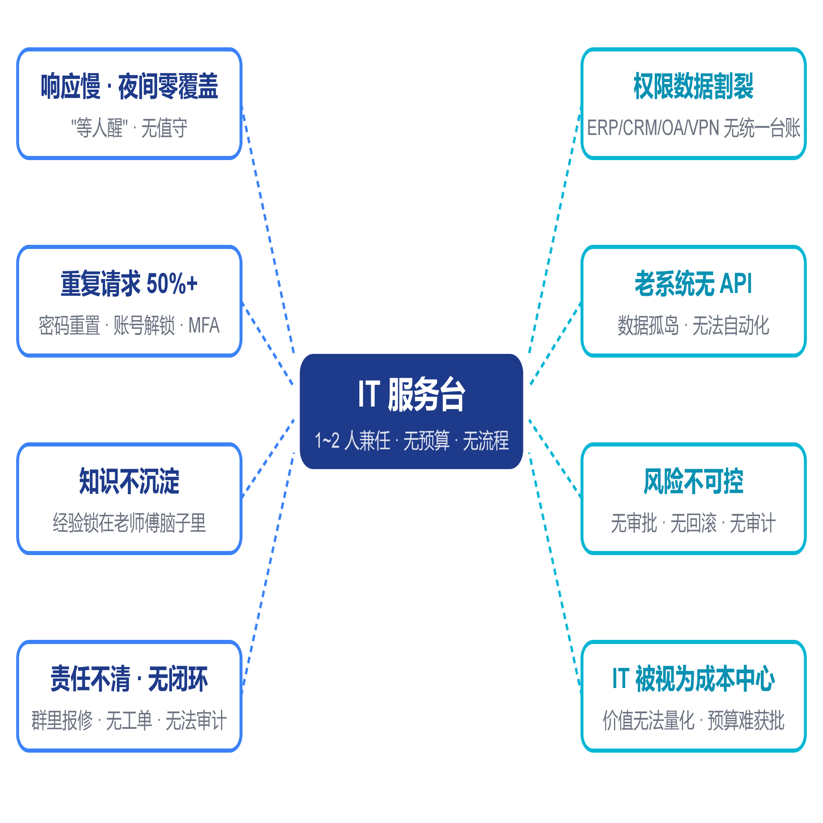
场景与价值：中小企业 IT 服务台之困
05 / 18
第一章 · 场景与价值
目标用户
20~500 人中小企业，1~2 人兼任 IT，以企业微信/飞书/钉钉群为主要报障入口
核心场景
账户与访问异常：账号锁定、MFA 丢失、密码错误、异地/新设备登录、疑似盗号
业务价值
· 7x24 自动接管常见账户异常
· 拦截高频重复请求，释放兼职 IT
· 从"个人救火"走向"可追溯、可复盘体系"
行业可复制性
账户异常是种子场景；9 个通用 Skill + 统一 MCP 契约可复制到客服、售后、HR、行政
ServiceDesk Pilot · GOAI Agent Infra 初赛
05 / 18

Slide 6
第二章
方案总览
25%
多 Agent 协同与自主闭环能力
整体架构 · 端到端主流程 · 关键技术选型必要性
06 / 18

Slide 7




方案总览：五层架构与端到端闭环
07 / 18
第二章 · 方案总览
用户入口
企业微信 / 飞书 / 钉钉群 —— IM 群消息 · 截图 · 报障
底座层
AgentTeams（角色编排 · 任务拆解 · 上下文传递 · 状态追踪） + Matrix 通信 + Higress AI 网关
编排层
TeamLeader：任务拆解 · 角色编排 · 状态流转 · 升级策略（AgentTeams 协同基点）
接入层
统一 MCP / Adapter：有接口系统直连 · 无接口老系统走人工执行留证（Runbook + 截图 + 回填）
能力层
官方用云 Skills（身份 / 通知 / 审批 / 文件 / 搜索） + 自定义服务台 Skills（分类 / 风险 / 处置 / 验证 / 回流）
数据层
RAG 专家经验库 · RocketMQ 异步状态 · PolarDB 向量 / 审计存储
端到端闭环
异常分支处理
安全与可审计
IM 入口 → 分诊 → 知识检索 → 风险分级 → 执行 / 审批 / 人工 → 验证 → 经验回流
信息不足补件 · 老系统切人工 · 工具异常切备用 · 失败回滚 / 升级 · 高风险必审批
L0-L3 动作分级 · 全链路证据留痕 · 可回放 · 脱敏归档 · 审计接口开放
ServiceDesk Pilot · GOAI Agent Infra 初赛
07 / 18

Slide 8
第三章
多 Agent 协同设计
25%
多 Agent 协同与自主闭环能力
Agent 分工 · 任务拆解 · 上下文传递与状态流转 · 异常与冲突处理 · 安全边界
08 / 18

Slide 9

多 Agent 协同：6 角色端到端闭环
09 / 18
第三章 · 多 Agent 协同设计
TeamLeader 总控 · 任务拆解与编排
接收工单 → 拆解任务 → 分派职能 Agent → 汇总结果 → 升级决策
Agent 分工
6 个不同职能 Agent，满足赛题"至少 3 个不同职能 Agent"要求
① Ticket Intake
消息标准化 · 去重
② Knowledge
检索 Runbook / RAG
③ Triage Analyst
风险分级 L0-L3
上下文传递
工单状态、证据引用、用户环境、历史记录统一共享，避免各自为战
④ Resolution
执行 / 审批 / 人工指引
⑤ Verify
恢复验证 · 复盘回流
安全边界
L0/L1 自动（可回放）· L2 审批 · L3 人工 · 用户可随时中断转人工
结果回收：各 Agent 执行结果回传 TeamLeader
统一状态流转 · 决定升级 · 经验回流 RAG
7x24 价值
夜间自动接管常见账户异常，从"等人醒"到"秒级响应"
上下文共享：工单状态 · 证据引用 · 用户环境
异常分支：补件 / Legacy 人工 / 工具切换 / 回滚升级
ServiceDesk Pilot · GOAI Agent Infra 初赛
09 / 18

Slide 10
第四章
Skill 工程体系
25%
Skill 工程体系与生态复用
Skill 清单与任务覆盖 · 单 Skill 规格 · 复用性 · 生命周期 · 官方 Skills 复用
10 / 18

Slide 11

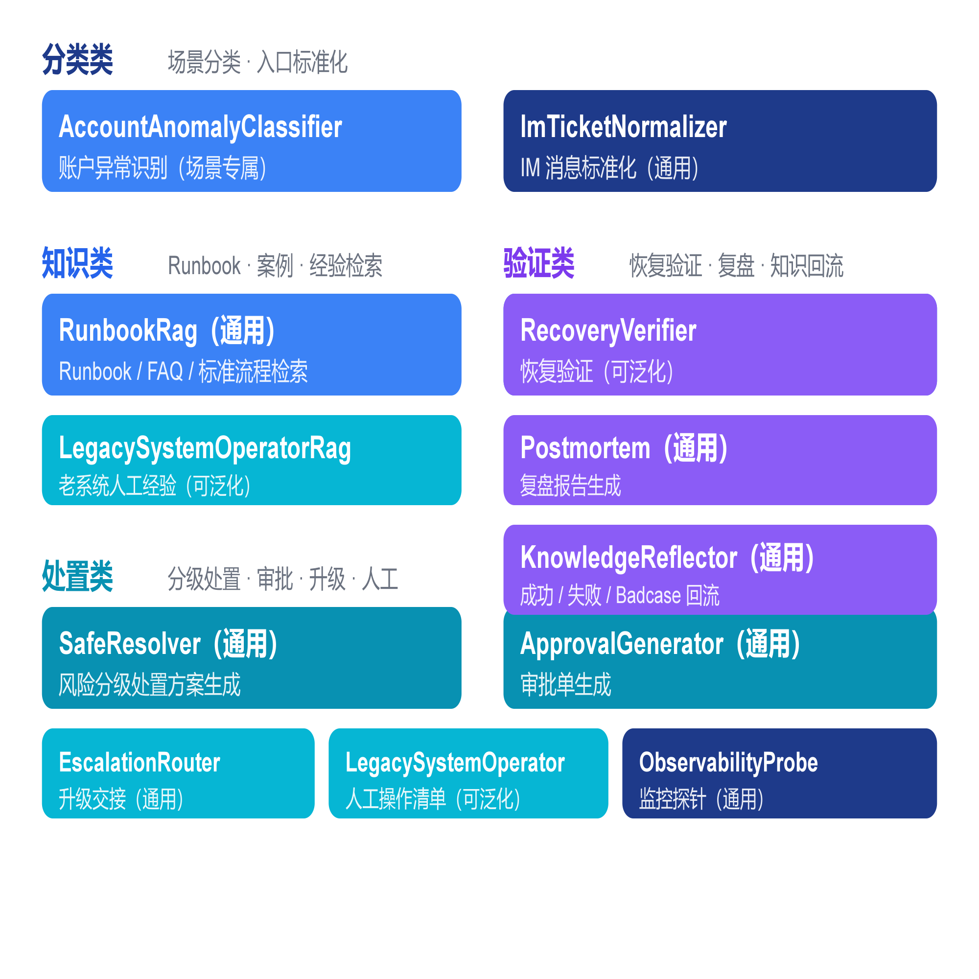
Skill 工程体系：13 个 Skill 资产包
11 / 18
第四章 · Skill 工程体系（本赛题必选项）
9 个跨场景通用 Skill
入口标准化、知识检索、分级处置、审批、升级、复盘、知识回流、观测——不绑定账户场景
标准 Skill 契约
名称 / 类型 / 场景 / 输入 / 输出 / 调用条件 / 依赖 / 失败处理 / 权限 / 复用——按赛题附录 B 完整定义
工程化与生命周期
无状态 · 可替换 · 可审计 · 可版本化；Nacos 注册管理；复用官方用云 Skills
与多 Agent 协同
Agent 不裸调工具——一切通过 Skill + MCP 形成可治理调用链
ServiceDesk Pilot · GOAI Agent Infra 初赛
11 / 18

Slide 12
第五章
工程落地、运行验证与安全可审计
20%
工程落地、运行验证与安全可审计
可运行性 · 运行证据 · 可观测与检索链路 · 安全治理机制 · 云产品选型边界
12 / 18

Slide 13
工程落地：Mock 闭环、证据链与安全治理
13 / 18
第五章 · 工程落地、运行验证与安全可审计
1
Mock 工单
样例输入 · 事件触发
可运行性
初赛 Mock 工单/知识库/审批流可演示闭环；复赛接真实系统保持同一套契约
2
分诊分类
事件标准化 · 紧急度判断
安全治理 L0-L3
3
RAG 检索
知识命中 · Runbook 检索
L0/L1 自动执行（可回放）· L2 审批单（执行人/时间/原因/回滚点）· L3 人工闭环
4
处置执行
自动执行 / 审批 / 人工指引
运行证据与审计
5
验证恢复
Verify 闭环 · 结果确认
输出附带证据引用；支持按工单/Agent/时间回放；Badcase 回流数据集
6
经验回流
RAG · Badcase · 知识更新
云产品选型与边界
全链路证据沉淀
底座内建 + 外挂可选（Nacos/PolarDB/RocketMQ/LoongSuite），可替换性已说明
Incident State · Agent 调用链 · Tool 输入输出 · LLM 决策摘要 · RAG 检索结果 · 验证结论 · 证据引用
可观测：AgentLoop / LoongSuite
Trace · Log · Metrics：时延 · Token · 成功率 · 首次解决率 · 升级率 · Badcase 率
ServiceDesk Pilot · GOAI Agent Infra 初赛
13 / 18

Slide 14
第六章
开放 / 开源计划
5%
开放 / 开源贡献
可复用成果 · 接口契约与文档示例 · 开源协议与第三方依赖
14 / 18

Slide 15




开放 / 开源：可复用的 Skill 资产包
15 / 18
第六章 · 开放 / 开源计划
开源范围
核心 Skills（9 个通用 + 场景示例）、AgentSpec、Mock 工具、Demo 运行脚本、接口契约、Schema、样例数据、运行录像
让每个团队都能
搭起自己的服务台 Agent
复用方式
其他团队可直接复用 ImTicketNormalizer、RunbookRag、SafeResolver、Postmortem 等通用 Skill；Skill 无状态、可替换，换场景不换 Skill
合规边界
拟采用 MIT 协议；完整披露第三方依赖、商业 API（DeepSeek）、闭源模型使用范围与迁移成本；数据全 Mock 自建，无授权风险；Schema 预留脱敏字段
开源可复用、可验证、可演进的 Skill 资产包，降低后续团队门槛，形成服务台 Agent 的参考实现与最佳实践。
ServiceDesk Pilot · GOAI Agent Infra 初赛
15 / 18

Slide 16
第七章
落地计划与进展
V2
当前进展与整体可行性
当前进展 · 里程碑与落地计划 · 风险控制
16 / 18

Slide 17

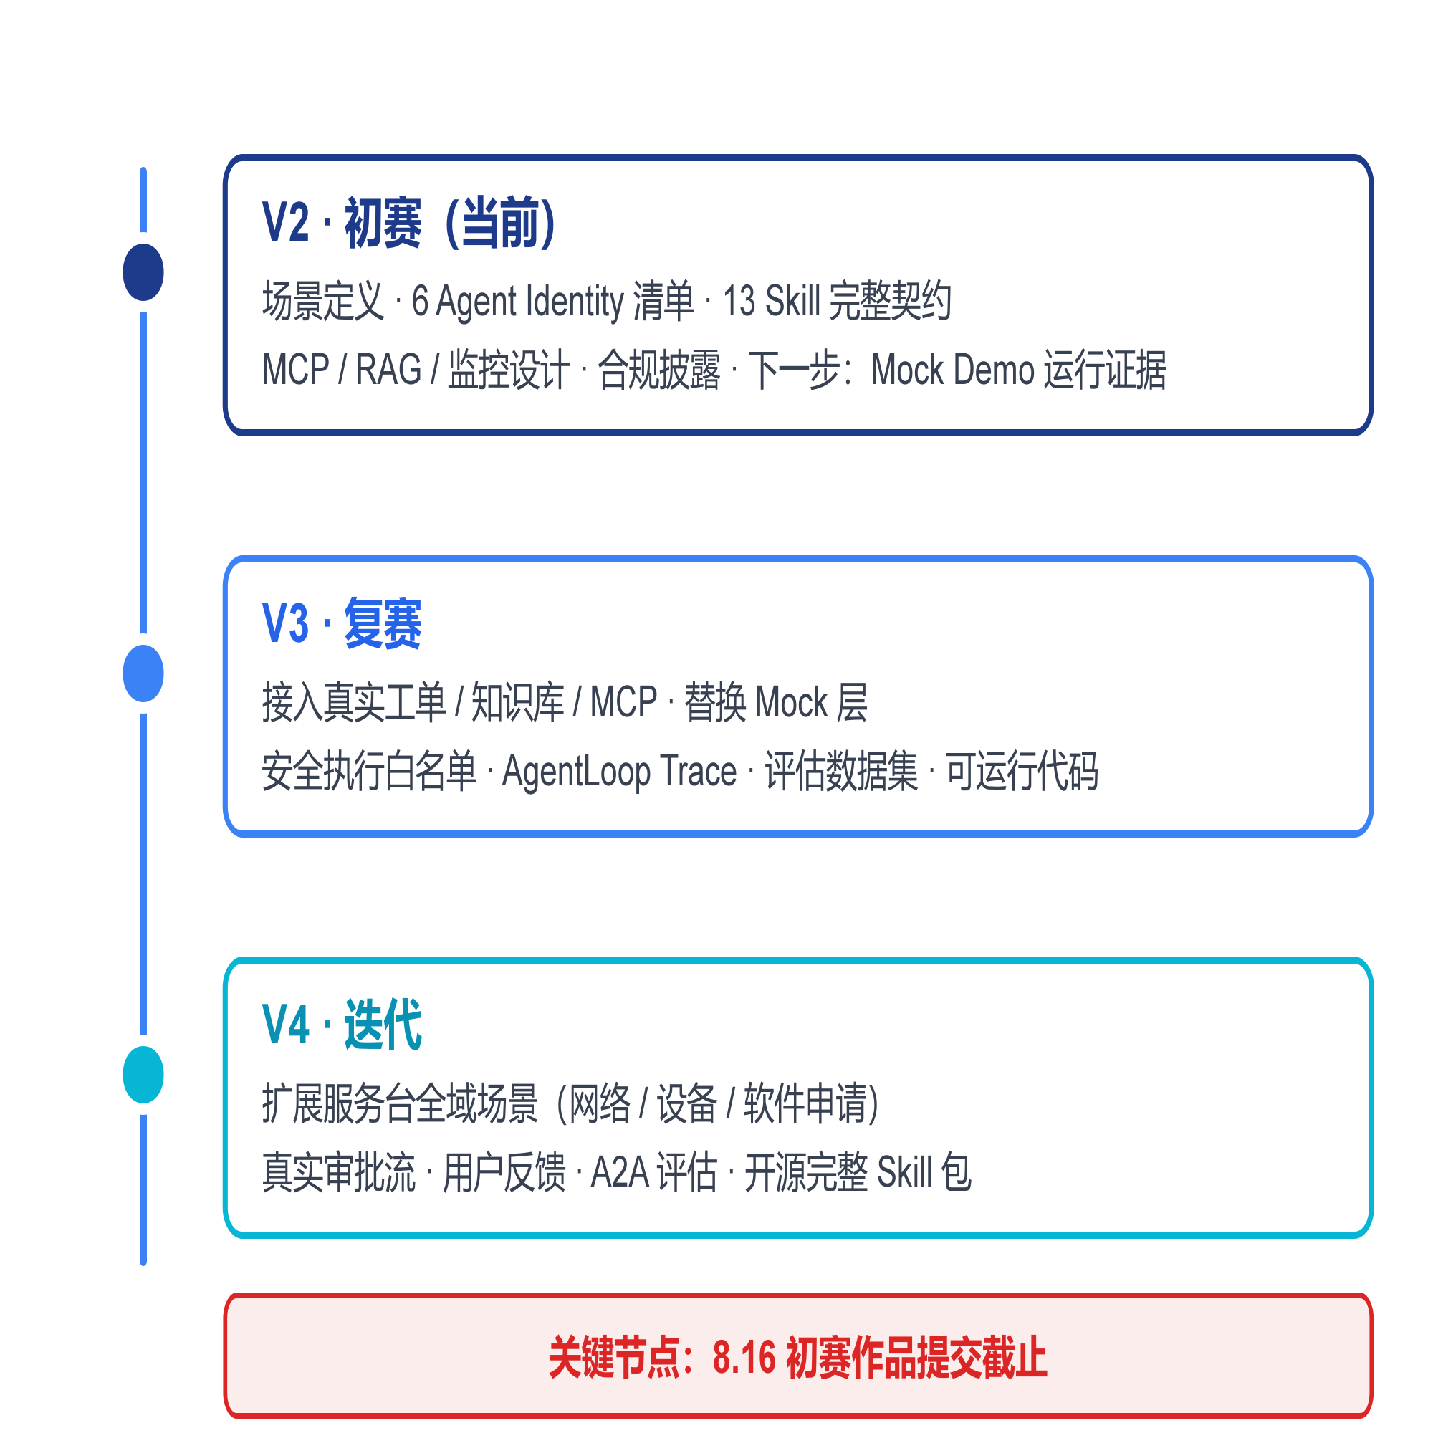
落地计划：V2 现状与 V3/V4 路线图
17 / 18
第七章 · 落地计划与进展
当前进展（已完成）
方案 V2 赛题格式完整版：Agent Identity 清单、逐 Skill 完整清单、合规披露、可复制性论证
近期里程碑
① 作品简介 500 字 → ② Mock Demo 最小闭环运行证据 → ③ 方案 PPT 定稿 → ④ 8.16 提交
风险控制
· 无验证材料风险 → 8.16 前跑通 Mock 闭环留证
· 单场景扩展风险 → 9 通用 Skill + 三阶段拓展路径
· 模型依赖风险 → Higress 路由可换开源模型
可复制性落地
三阶段：账户异常 → 服务台全域 → 跨部门入口型场景；换场景只换 4 个 Skill
ServiceDesk Pilot · GOAI Agent Infra 初赛
17 / 18

Slide 18
让 IT 服务从"消耗"走向"资产"
从个人经验救火，到可运营、可追溯、可演进的体系化服务能力
ServiceDesk Pilot · GOAI 世界人工智能开源大赛 · Agent Infra 赛道
基于 AgentTeams · Skill 工程化 · MCP 统一接入 · RAG 专家经验 · 全链路可审计
18 / 18

